Slide 1
1º Trabalho de Grupo – Desenho de Algoritmos
G73
André Lima – 202008169
Guilherme Almeida – 202006137
Mariana Lobão – 202004260
DA – 2021/2022

Slide 2
Descrição do Problema
Uma empresa de distribuição de encomendas pretende melhorar a eficácia das suas entregas, tornando mais eficiente a distribuição de estafetas, maximizando o lucro, entre outros. O nosso objetivo será ir de encontro as essas expectativas, procurando uma solução adequada para os seguintes cenários:
Maximizar o número de encomendas entregues, minimizando o número de estafetas selecionados
Maximizar o lucro, maximizando também as encomendas entregues por dia
Minimizar o tempo médio de entrega das encomendas por dia

Slide 3









Cenário 1 | Formalização
Variáveis de entrada:
$$N_{E}$$
- Número de encomendas
$$N_{C}$$
- Número de carrinhas
$$VolMax[j]$$
- Volume máximo da carrinha j
$$PesoMax[j]$$
- Peso máximo da carrinha j
$$Vol[i]$$
- Volume da encomenda i
$$Peso[i]$$
- Peso da encomenda i
$$Tempo[i]$$
- Tempo estimado de entrega da encomenda i
$$CarrinhaSelecionada[j]$$
- 1 se a carrinha j foi selecionada, 0 senão
$$Colocada[i, j]$$
- 1 se a encomenda i foi colocada na carrinha j, 0 senão

Slide 4
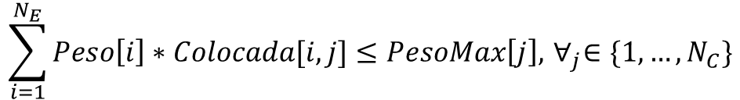
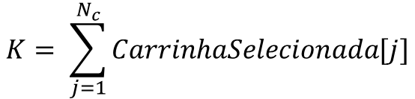

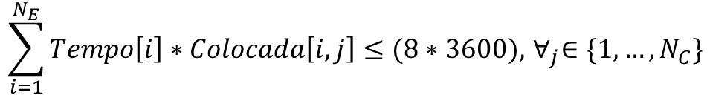
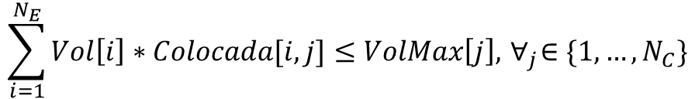
Cenário 1 | Formalização
Minimizar:
Sujeito a:
$$K= \sum_{j=1}^{N_{c}}{CarrinhaSelecionada[j]}$$
$$\sum_{i=1}^{N_{E}}{Peso\left[i\right]∗Colocada[i, j]≤PesoMax\left[j\right], { ∀}_{j}∈\{1, …, N_{C}\}}$$
$$\sum_{i=1}^{N_{E}}{Vol\left[i\right]∗Colocada[i, j]≤VolMax\left[j\right], { ∀}_{j}∈\{1, …, N_{C}\}}$$
$$\sum_{i=1}^{N_{E}}{Tempo\left[i\right]∗Colocada\left[i, j\right]≤(8∗3600), { ∀}_{j}∈\{1, …, N_{C}\}}$$
$$\sum_{j=1}^{N_{C}}{Colocada\left[i, j\right]≤1,{ ∀}_{i}∈\left\{1, …, N_{E}\right\}}$$

Slide 5


Cenário 1 | Algoritmos Relevantes
Algoritmo utilizado: Online First Fit Bin-Packing
Objetivo: Preencher o menor número de carrinhas com o maior número de encomendas
Prós e contras: Por meio de uma solução ótima local, tenta-se encontrar uma solução ótima geral (algoritmo greedy), o que pode ou não acontecer. No nosso caso, o algoritmo encontra-se entre a solução ótima e 1.7 vezes esse valor, além de ser um algoritmo eficiente em termos temporais.
Outras opções: Offline Bin-Packing
Análise da complexidade:
Temporal:
Espacial:
$$O(C∗E)$$
$$O(C+E)$$

Slide 6
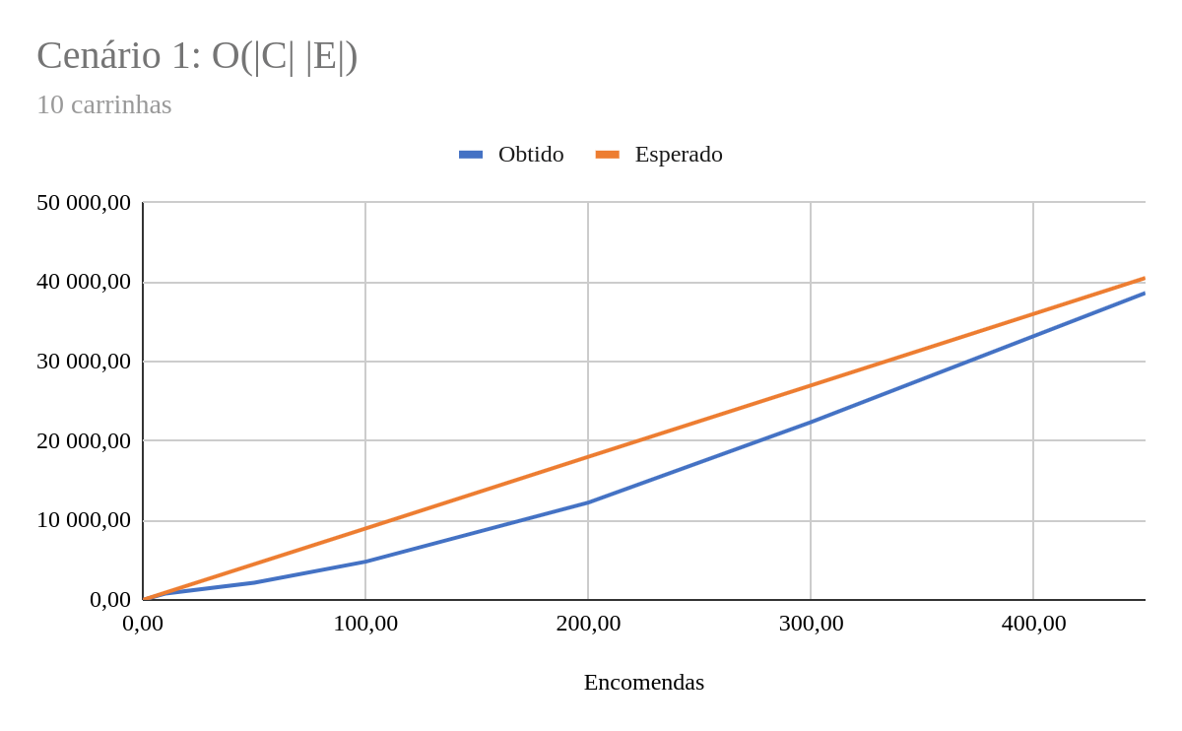
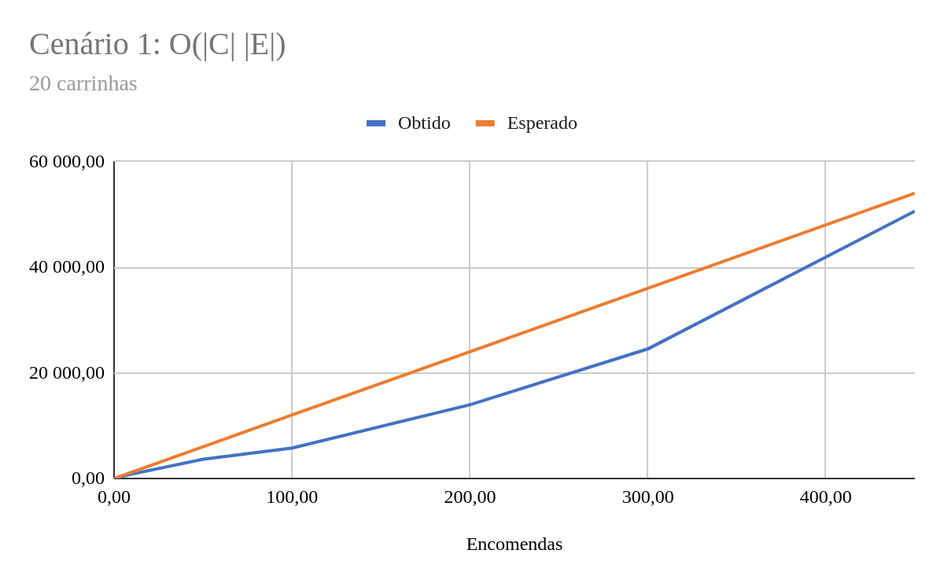
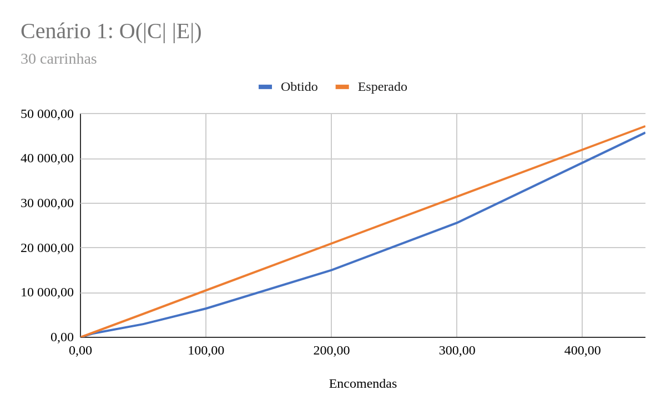
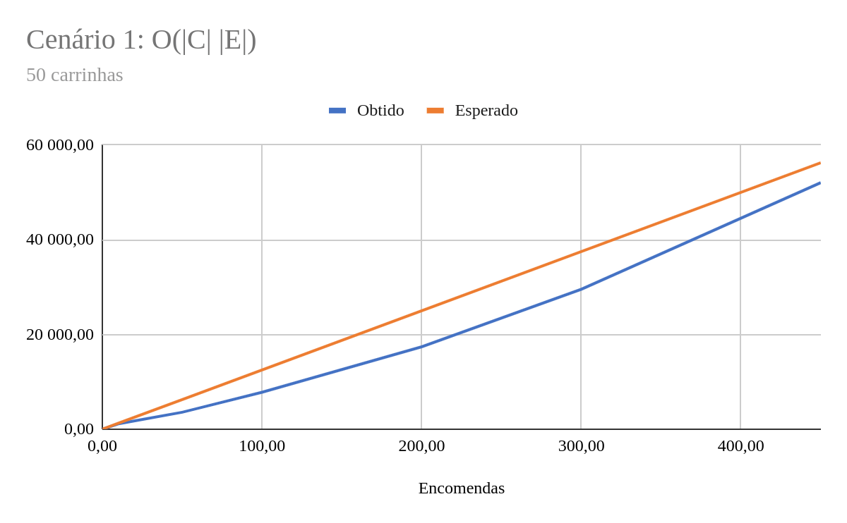
Cenário 1 | Avaliação Empírica

Slide 7











Cenário 2 | Formalização
Variáveis de entrada:
$$N_{E}$$
- Número de encomendas
$$N_{C}$$
- Número de carrinhas
$$VolMax[j]$$
- Volume máximo da carrinha j
$$PesoMax[j]$$
- Peso máximo da carrinha j
$$Vol[i]$$
- Volume da encomenda i
$$Peso[i]$$
- Peso da encomenda i
$$Tempo[i]$$
- Tempo estimado de entrega da encomenda i
$$CarrinhaSelecionada[j]$$
- 1 se a carrinha j foi selecionada, 0 senão
$$Colocada[i, j]$$
- 1 se a encomenda i foi colocada na carrinha j, 0 senão
$$Recompensa[i]$$
- Recompensa da encomenda i
$$Custo[j]$$
- Custo da carrinha j

Slide 8
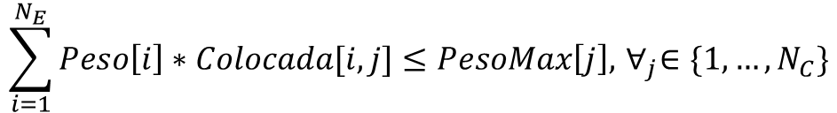
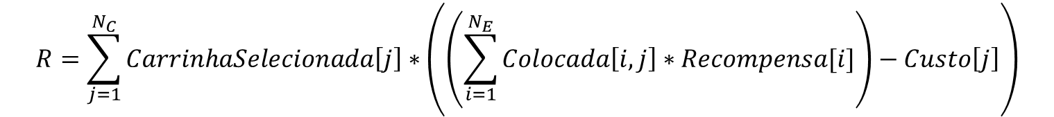

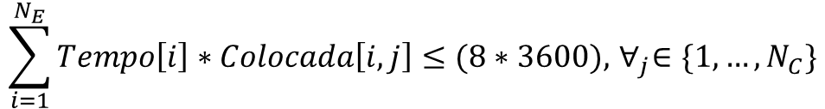
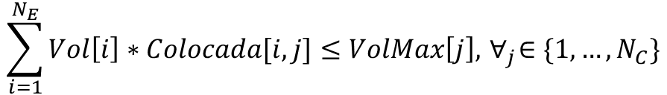
Cenário 2 | Formalização
Maximizar:
Sujeito a:
$$R=\sum_{j=1}^{N_{C}}{CarrinhaSelecionada\left[j\right]∗\left(\left(\sum_{i=1}^{N_{E}}{Colocada\left[i,j\right]∗Recompensa[i]}\right)−Custo\left[j\right]\right)}$$
$$\sum_{i=1}^{N_{E}}{Peso\left[i\right]∗Colocada[i, j]≤PesoMax\left[j\right], { ∀}_{j}∈\{1, …, N_{C}\}}$$
$$\sum_{i=1}^{N_{E}}{Vol\left[i\right]∗Colocada[i, j]≤VolMax\left[j\right], { ∀}_{j}∈\{1, …, N_{C}\}}$$
$$\sum_{i=1}^{N_{E}}{Tempo\left[i\right]∗Colocada\left[i, j\right]≤(8∗3600), { ∀}_{j}∈\{1, …, N_{C}\}}$$
$$\sum_{j=1}^{N_{C}}{Colocada\left[i, j\right]≤1,{ ∀}_{i}∈\left\{1, …, N_{E}\right\}}$$

Slide 9
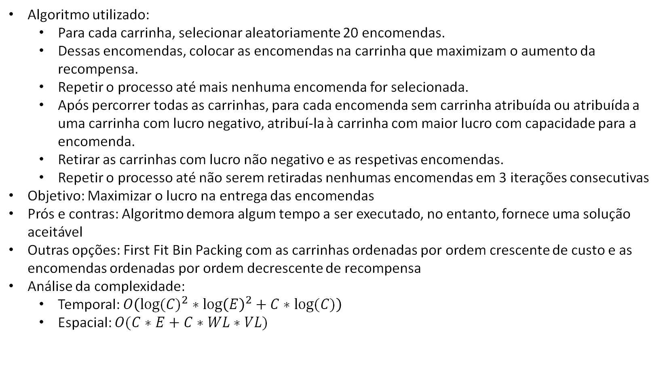
Cenário 2 | Algoritmos Relevantes
Algoritmo utilizado:
Para cada carrinha, selecionar aleatoriamente 20 encomendas.
Dessas encomendas, colocar as encomendas na carrinha que maximizam o aumento da recompensa.
Repetir o processo até mais nenhuma encomenda for selecionada.
Após percorrer todas as carrinhas, para cada encomenda sem carrinha atribuída ou atribuída a uma carrinha com lucro negativo, atribuí-la à carrinha com maior lucro com capacidade para a encomenda.
Retirar as carrinhas com lucro não negativo e as respetivas encomendas.
Repetir o processo até não serem retiradas nenhumas encomendas em 3 iterações consecutivas
Objetivo: Maximizar o lucro na entrega das encomendas
Prós e contras: Algoritmo demora algum tempo a ser executado, no entanto, fornece uma solução aceitável
Outras opções: First Fit Bin Packing com as carrinhas ordenadas por ordem crescente de custo e as encomendas ordenadas por ordem decrescente de recompensa
Análise da complexidade:
Temporal: $O\left({log⁡(C)}^{2}∗{\log\left(E\right)}^{2}+C∗log⁡(C)\right)$
Espacial: $O(C∗E+C∗WL∗VL)$

Slide 10
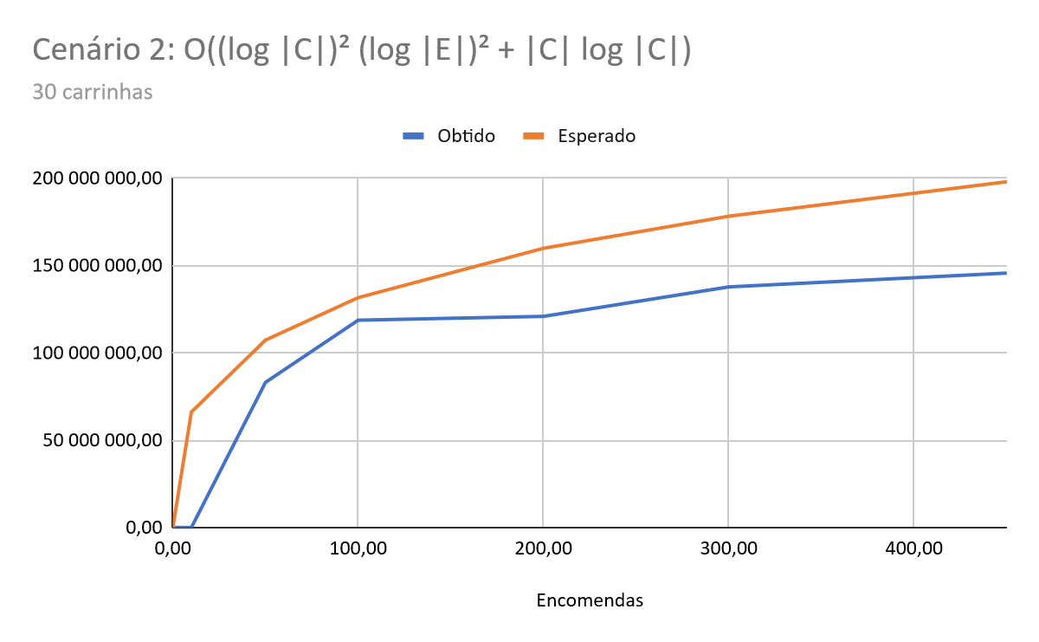
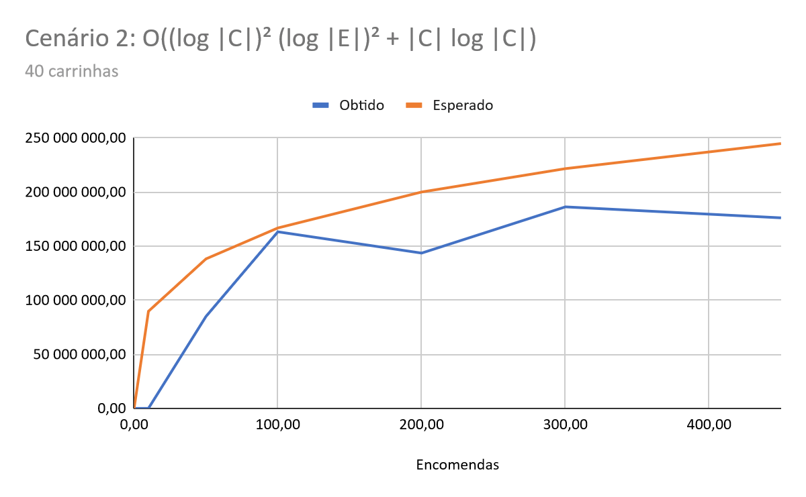
Cenário 2 | Avaliação Empírica

Slide 11


Cenário 3 | Formalização
Variáveis de entrada:
$$N_{E}$$
- Número de encomendas
$$Tempo[i]$$
- Tempo estimado de entrega da encomenda i
$$EntregaSelecionada[i]$$
- 1 se a encomenda i foi selecionada, 0 senão

Slide 12
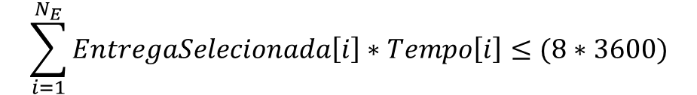
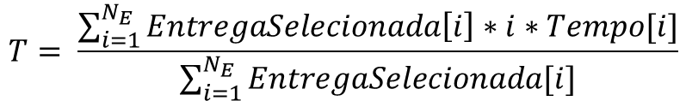
Cenário 3 | Formalização
Minimizar:
Sujeito a:
$$T= \frac{\sum_{i=1}^{N_{E}}{EntregaSelecionada\left[i\right]∗i∗Tempo[i]}}{\sum_{i=1}^{N_{E}}{EntregaSelecionada[i]}}$$
$$\sum_{i=1}^{N_{E}}{EntregaSelecionada\left[i\right]∗Tempo\left[i\right]≤(8∗3600)}$$

Slide 13


Cenário 3 | Algoritmos Relevantes
Algoritmo utilizado: Job Scheduling
Objetivo: Alocar primeiro as encomendas mais rápidas de modo a minimizar o tempo médio de fim de entrega.
Prós e contras: É um algoritmo simples e rápido, em que basta ordenar as entregas com base no tempo descendente e alocá-las.
Análise da complexidade:
Temporal:
Espacial:
$$O(E∗log⁡(E))$$
$$O(E)$$

Slide 14
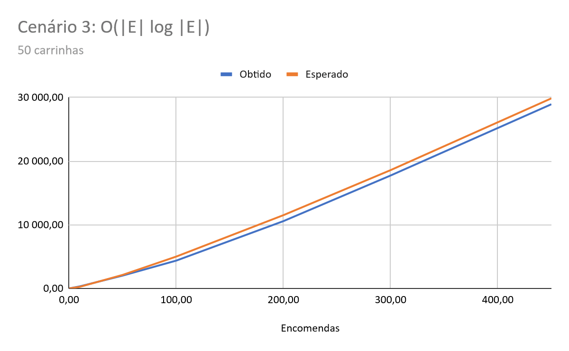
Cenário 3 | Avaliação Empírica

Slide 15
Funcionalidade Extra
Medimos a eficiência operacional da empresa com cada algoritmo, igual ao quociente entre o número de pedidos efetivamente entregues e o número de encomendas, para cada dia de trabalho.

Slide 16
Destaque de Funcionalidade
Conseguimos implementar uma boa solução para o cenário 2, tanto a nível de memória, como a nível de execução temporal, do ponto de vista de uma empresa.

Slide 17
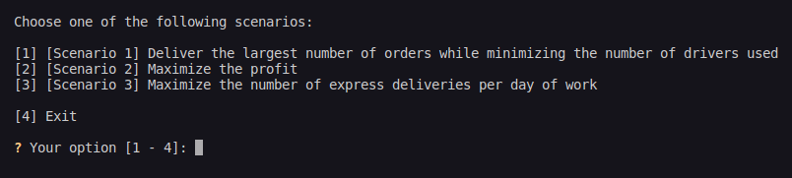
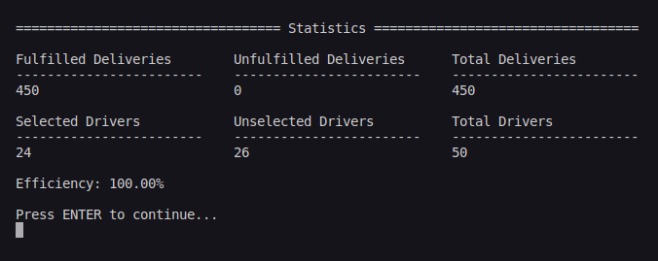
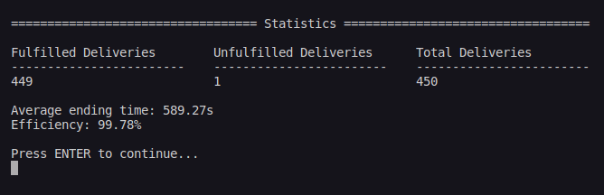
Exemplos de Execução

Slide 18
Dificuldades e Participação
Dificuldades:
Encontrar um algoritmo eficiente e com uma boa aproximação com um consumo de memória aceitável para o cenário 2
O trabalho foi desenvolvido por todos os elementos, em sessões síncronas, pelo que concordamos que todos demonstramos igual empenho no mesmo

